Slide 1
Занятие
на развитие связной речи
для детей дошкольного возраста
на тему «Насекомые»
Подготовила:
учитель-дефектолог
1 кв. категории
Конакова В.В.

Slide 2
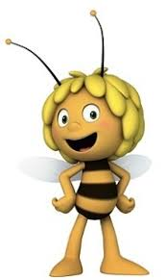
Здравствуйте, ребята!
Хотите познакомиться с моими друзьями-насекомыми? Тогда вперед!

Slide 3
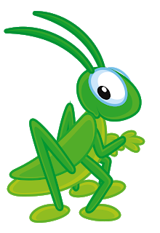
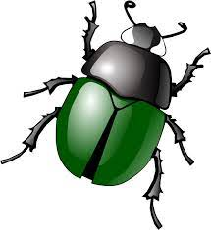
Назови насекомых

Slide 4
Дидактическая игра
«Скажи какой и что умеет делать»
Комар какой? - Комар маленький, кровососущий, длинноносый. Умеет летать, кусать, пить кровь.
Бабочка какая? - Бабочка красивая, пестрокрылая. Умеет летать, кружиться, порхать.
Муравей какой? - Муравей маленький, трудолюбивый. Умеет ползать, трудиться, строить муравейник.
Жук какой? - Жук коричневый, длинноусый. Умеет летать, ползать, жужжать.
Кузнечик какой? - Кузнечик зеленый, стрекочущий. Умеет прыгать, скакать
Пчела какая? - Пчела мохнатая, трудолюбивая. Умеет летать, жужжать. собирать нектар.

Slide 5
Игра «Что делает, что делают?»
Бабочка порхает, а бабочки…(порхают)
Пчела мед собирает, а пчелы мед… (собирают)
Оса жалит, а осы… (жалят)
Жук жужжит, а жуки… (жужжат)
Комар звенит, а комары… (звенят)
Стрекоза летает, а стрекозы… (летают)
Кузнечик стрекочет, а кузнечики… (стрекочут)
Муравей муравейник строит, а муравьи… (строят)

Slide 6
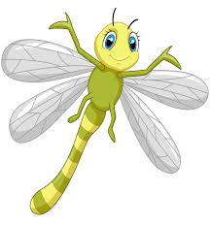
Давайте, отдохнём!
Утром стрекоза проснулась, потерли кулачками глаза
Потянулась, улыбнулась, потерли ладонями щеки
раз - росой она умылась,
Два - изящно покружилась,
три - нагнулась и присела,
На четыре - полетела, помахали руками вверх-вниз
У реки остановилась, легкий бег на месте
Над водою закружилась.

Slide 7
Составь рассказ о жуке по схеме

Slide 8
Составь рассказ о пчеле по схеме

Slide 9
Ребята, спасибо за помощь!
Вы молодцы!

